Slide 1
СУРГУТСКИЙ ГОСУДАРСТВЕННЫЙ УНИВЕРСИТЕТ
Институт государства и права
ЩИПИЦИНА ОЛЬГА ПЕТРОВНА
ФИО
Магистерская диссертация на тему: «Актуальные проблемы прокурорского надзора за исполнением законов о противодействии коррупции (на примере деятельности Уральской транспортной прокуратуры)»
Научный руководитель:
Д.п.н., профессор

Slide 2
Цель и задачи исследования
Цель: разработка практических рекомендаций, способствующих улучшению деятельности прокуратуры в части надзора за коррупцией.
Задачи:
1
Изучить теоретические аспекты прокурорского надзора за исполнением законов о противодействии коррупции в РФ;
Дать оценку прокурорского надзора за исполнением законов о противодействии коррупции на примере Уральской транспортной прокуратуры;
2
Описать основные проблемы прокурорского надзора за исполнением законов о противодействии коррупции и пути их решения на примере Уральской транспортной прокуратуры.
3
2

Slide 3
Объект и предмет исследования
Объект исследования - комплекс общественных правоотношений, которые возникают в результате деятельности прокурорского надзора по борьбе с коррупцией.
Предмет исследования - нормативно-правовое регулирование и практическая деятельность прокуратуры в области противодействия коррупционной преступности.
3

Slide 4
Актуальность темы исследования
№ п/п | Направления актуальности | Характеристика
1 | Самые коррумпированные сферы в России | Государственные закупки, получение разрешений, справок, сертификатов, лицензий и аккредитации; контроль за бизнесом и взаимодействие с проверяющими органами.
2 | Основные причины коррупции в экономической сфере | Недостаточно строгий контроль за доходами и расходами чиновников, недостаток прозрачности в процессе принятия решений, возможность принятия субъективных решений одним должностным лицом, низкий уровень антикоррупционной культуры, несоразмерность наказаний за коррупцию, а также невысокие заработные платы бюджетников.
3 | Перспективные цифровые технологии, препятствующим развитию коррупции | Искусственный интеллект, big data, блокчейн- технологии и другие. Благодаря искусственному интеллекту, исследователи уже научились не только определять по подозрительной банковской активности потенциальную взятку, но и прогнозировать развитие коррупции за три года до ее появления. Появившиеся инновационные технологии по борьбе с коррупцией, требуют более тщательного изучения и применения на практике в органах прокуратуры
4

Slide 5
Теоретические аспекты исследования
ФЗ РФ от 25.12.2008 N 273-ФЗ «О противодействии коррупции» (с изм. от 19 декабря 2023г.)
Предупреждение правонарушений
Привлечение к ответственности лиц
ФЗ РФ от 17.01.1992 №2202-1 «О прокуратуре Российской Федерации» (с изм. от 25 декабря 2023г.)
Надзор за исполнением федерального законодательства
Защита нарушенных прав и свобод
ФЗ РФ от 17.07.2009 № 172-ФЗ «Об антикоррупционной экспертизе нормативных правовых актов и проектов нормативных правовых актов» (с изм. от 5 декабря 2022г.)
Антикоррупционное правовое просвещение
Международное сотрудничество
Указ Президента РФ от 08.03.2015 № 120 «О некоторых вопросах противодействия коррупции»
Принципы противодействия коррупции в РФ
Указ Президента РФ от 16.08.2021 № 478 «О Национальном плане противодействия коррупции на 2021 - 2024 годы»
Признание, обеспечение и защита основных прав и свобод человека и гражданина; законность;
Публичность и открытость деятельности государственных органов и органов местного самоуправления;
Приказ Генерального прокурора РФ от 10.10.2022 №581 «Об осуществлении прокурорского надзора и реализации прокурорами иных полномочии в сфере противодействия коррупции»
Приоритетное применение мер по предупреждению коррупции;
Неотвратимость ответственности за совершение коррупционных правонарушений;
Перечень преступлений коррупционной направленности, утвержденный указанием Генеральной прокуратуры РФ и Министерства внутренних дел РФ от 30.06.2022 №361/11/1
Комплексное использование политических, организационных, информационно-пропагандистских, социально-экономических, правовых, специальных и иных мер
2

Slide 6
Анализ преступлений коррупционной направленности в России с 2017-2023гг.
6

Slide 7
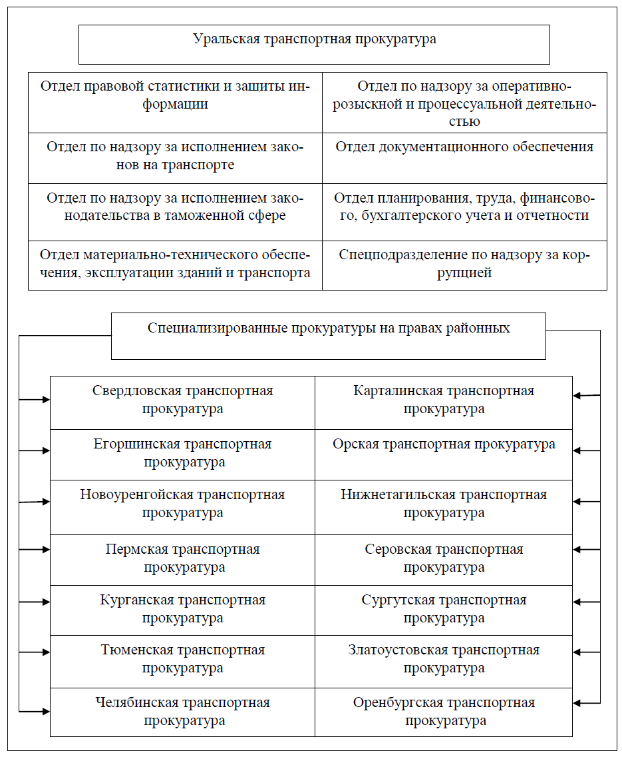
Общая характеристика Уральской транспортной прокуратуры
Надзор за исполнением законов, соблюдением прав и свобод человека и гражданина;
Надзор за исполнением законов в сфере экономики;
Надзор за состоянием законности в сфере оплаты труда;
Надзор за законностью в сфере защиты прав субъектов предпринимательской деятельности;
Надзор за исполнением законов на досудебной стадии уголовного судопроизводства;
Надзор за нарушениями в сфере уголовно-правовой статистики;
Надзор за исполнением законодательства о противодействии коррупции.
7

Slide 8
Анализ преступности, выявленной прокурорами Уральской транспортной прокуратуры с 2019-2023гг.
8

Slide 9
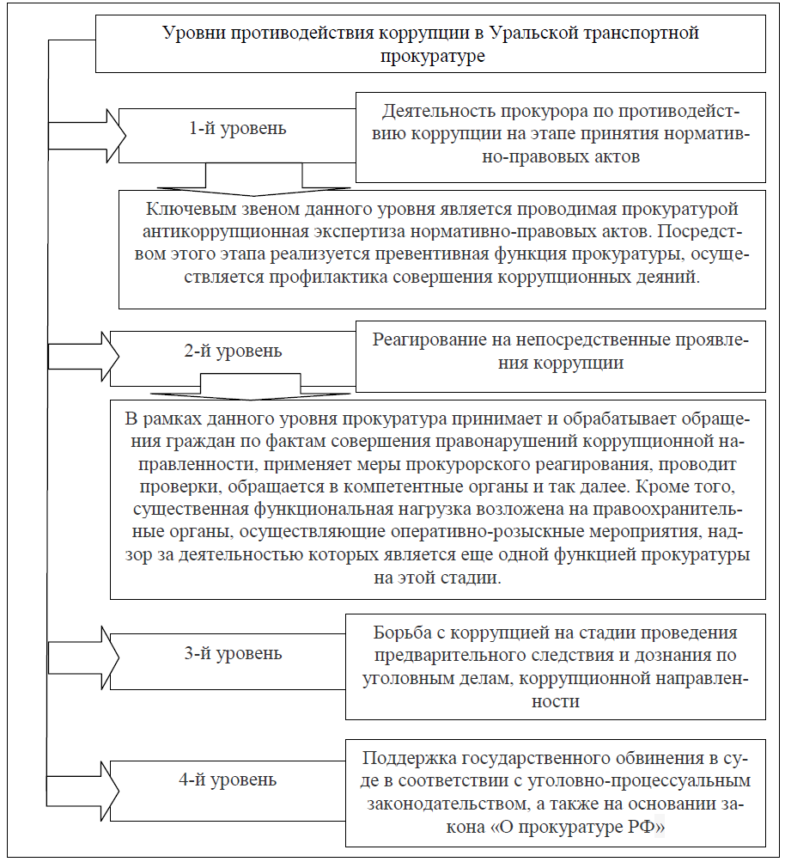
Оценка прокурорского надзора Уральской транспортной прокуратуры за исполнением законов о противодействии коррупции
Спецподразделение по надзору за исполнением законодательства о противодействии коррупции
отдел по надзору за соблюдением федерального законодательства
отдел по надзору за уголовно-процессуальной и оперативно-розыскной деятельностью
организационно-аналитический отдел
2

Slide 10
Анализ по надзору за исполнением законодательства о противодействии коррупции Уральской транспортной прокуратурой в период с 2019-2023гг.
Теоретические аспекты исследования
10

Slide 11
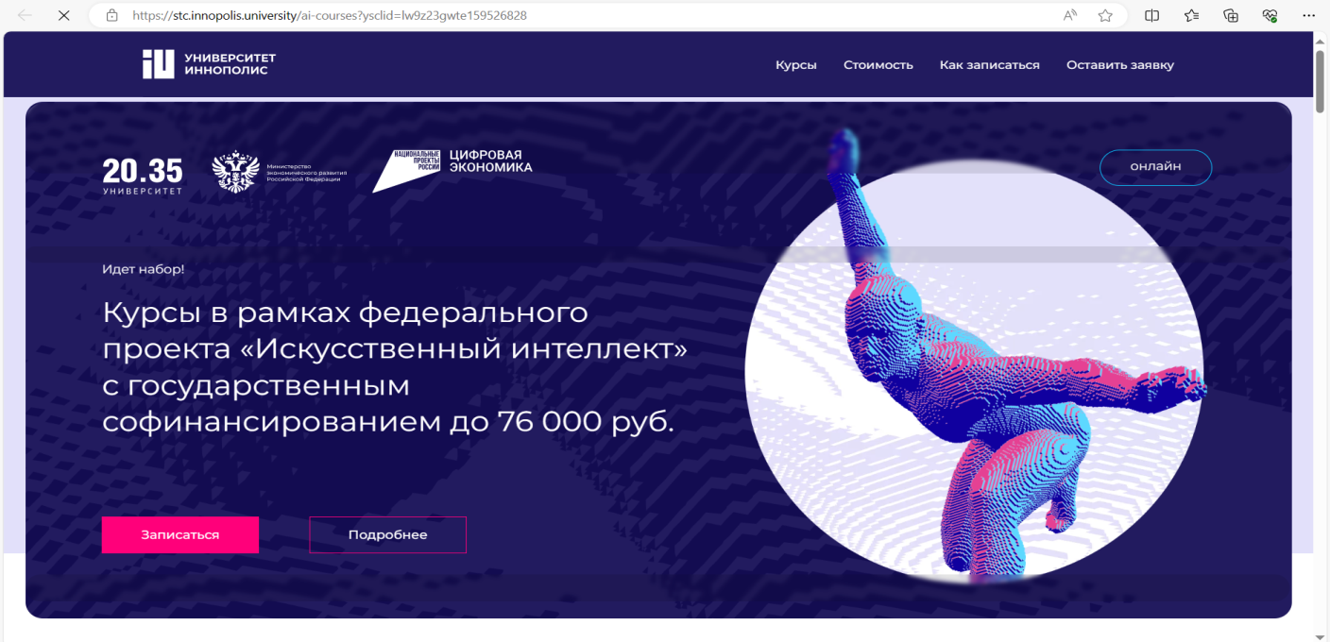
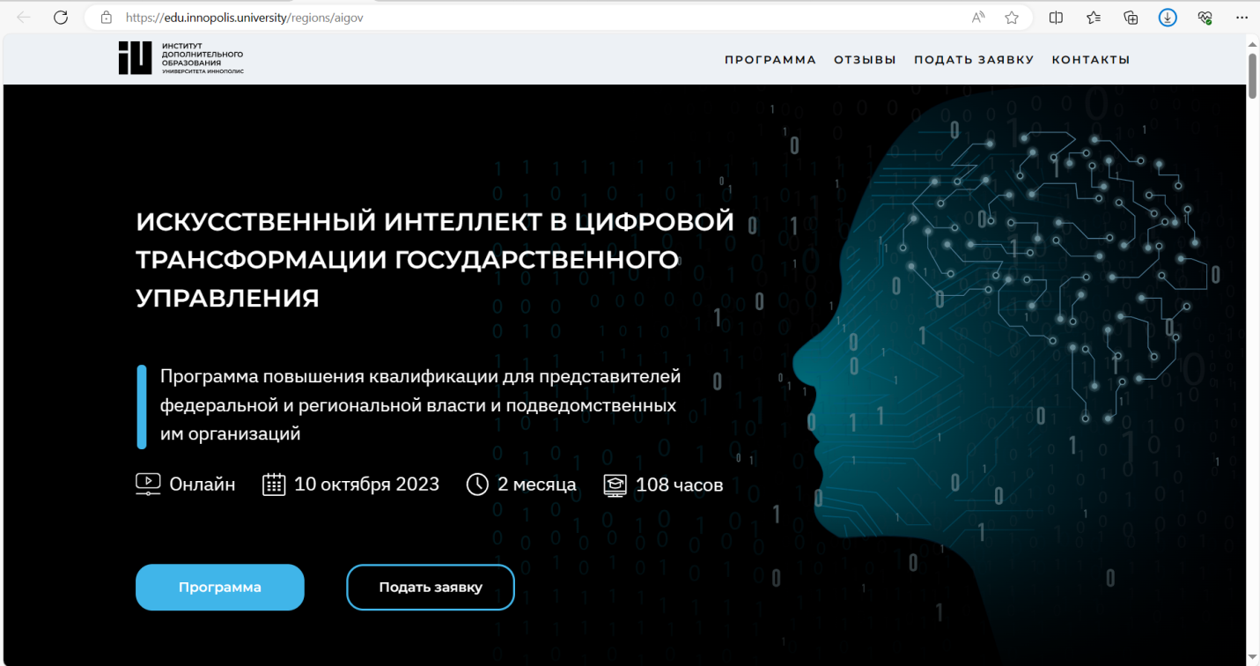
Основные проблемы прокурорского надзора за исполнением законов о противодействии коррупции в Уральской транспортной Прокуратуре
Не применяются цифровые технологии при борьбе с коррупцией, а именно:
1
Отсутствие искусственного интеллекта;
Не применяется анализ больших данных (Big data);
2
Не применяются блокчейн-технологии.
3
11

Slide 12
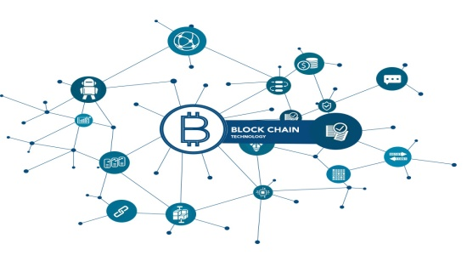
Искусственный интеллект, Big data и блокчейн в борьбе с коррупцией
Таблица 1 –Возможности искусственного интеллекта при борьбе с коррупцией
№ п/п | Возможности ИИ | Описание
1 | Ускоряет обработку больших баз данных | Например, в Великобритании следователи с помощью ИИ смогли за 2 месяца проанализировать более 30 млн. документов при расследовании преступления и выбрать релевантные доказательства. Ручная обработка такого массива данных заняла бы гораздо больше времени.
2 | Позволяет заранее выявить закономерности, которые могут указывать на наличие коррупционной схемы | Например, в Чехии с помощью ИИ были проанализированы общедоступные данные по подрядным фирмам, чтобы выявить их возможную связь с чиновниками и политическими деятелями. Исследователи утверждают, что до 75% коррупционных сговоров могут быть обнаружены при правильном машинном обучении ИИ.
3 | Мониторит соблюдение антикоррупционных стандартов | Организации могут применять ИИ, чтобы привести свои бизнес-процессы в соответствие установленным требованиям. Надзорные органы могут с его помощью предупреждать возможное мошенничество. Например, система система Dozorro на базе ИИ в сфере госзакупок помогла привлечь к уголовной ответственности 22 человека и применить санкции еще в отношении 79 лиц за период 2016-2018 гг.
4 | Снижает влияние человеческого фактора | Ряд государственных функций может быть автоматизирован и передан ИИ.
Big data. Анализ больших массивов
выявляет подозрительные операции и оценивает коррупционные риски.
повышает информированность, прозрачность и позволяет принимать более эффективные решения
Таблица 2-Возможности блокчейн-технологий при борьбе с коррупцией
№ п/п | Возможности | Описание/Примеры
1 | Это прозрачная и подотчетная система, где вся информация может быть проверена. | Это затрудняет манипулирование данными и возможные злоупотребления при предоставлении госуслуг.
2 | Из базы нельзя «незаметно» удалить сведения о совершенных транзакциях или операциях. | Например, в Индии блокчейн Ethereum используют при ведении земельного кадастра, чтобы, в т.ч., исключить самозахваты чужой собственности при помощи модификации данных в нем.
3 | Блокчейн помогает отследить денежные потоки и их источники. | Например, Всемирный фонд дикой природы использует эту технологию для выявления участников схем незаконного рыболовства. Его сотрудники чипируют тунцов, а система QR-кодов затем позволяет отследить всю цепочку поставок.
13

Slide 13
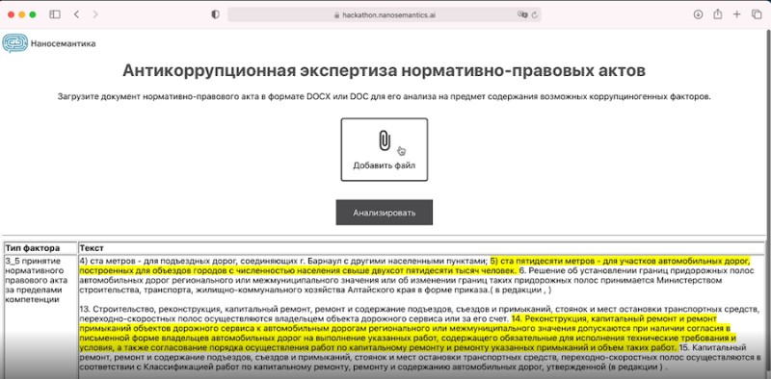
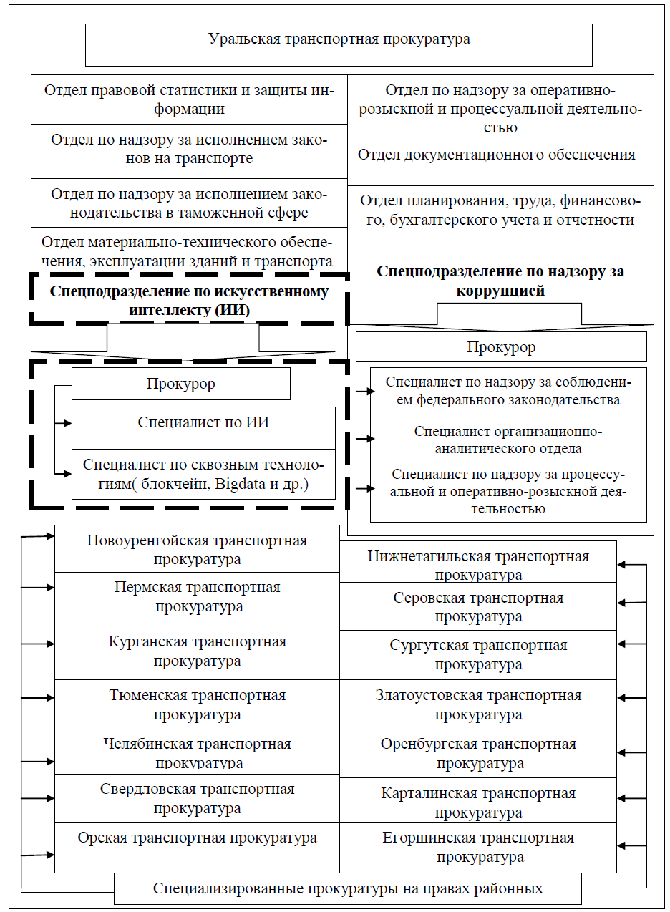
Мероприятия по совершенствованию прокурорского надзора за исполнением законов о противодействии коррупции в Уральской транспортной прокуратуре
№ п/п | Мероприятия | Описание
1 | Организация (создание) подразделения по искусственному интеллекту (ИИ) | Организация (создание) подразделения, которое с применением технологий искусственного интеллекта будет анализировать состояние преступности и прогнозировать перспективные направления развития работы прокуратуры для пресечения нарушений.
2 | Внедрение искусственного интеллекта по борьбе с коррупцией | Использования искусственного интеллекта в антикоррупционной экспертизе, а именно проверка нормативно-правовых актов и их проектов.
3 | Обучение и переобучение работников прокуратуры в рамках дополнительного образования | Переобучение работников органов Уральской транспортной прокуратуре, в соответствии с требованиями цифровой трансформации в рамках дополнительного образования по направлениям: ИИ, блокчейн, Bigdata и др.
2

Slide 14
Спасибо за внимание!
14

